Slide 1
V horninách nacházíme záznamy toho, co se v minulosti odehrálo v živé i neživé přírodě. Jaké stopy po naší existenci najdou budoucí generace?
Kameny ožívají
3.- 5.třída

Slide 2
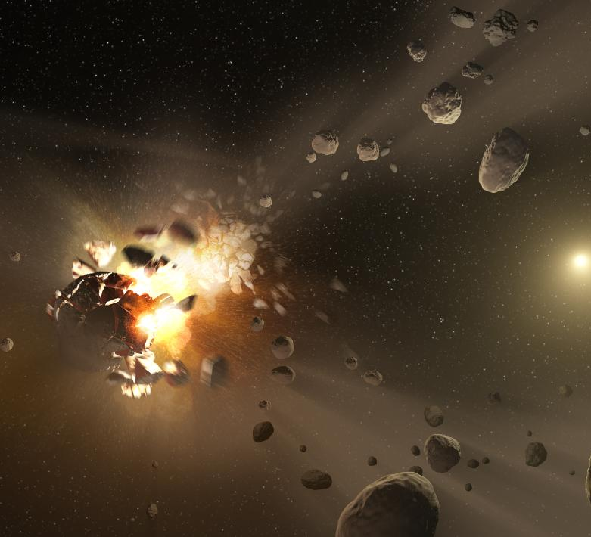
Kameny ožívají
Prezentace o sluneční soustavě
1. ZEMĚ VE VESMÍRU
Jak vznikla Země? Měsíc? Život?
Země je kamenná planeta.
2. HORNINY A MINERÁLY
Prakticky zkoušíme možnosti jejich vzniku v geoparku.
3. GEOLOGICKÁ OBDOBÍ
Proměňujeme se v geoparku v paleontology.
Využíváme virtuální realitu.
4. KRYSTALY
Realizujeme badatelský projekt.
5. PREZENTACE
Prezentujeme výsledky svého učení spolužákům z druhé třídy.
ppt prezentace pro učitele

Slide 3
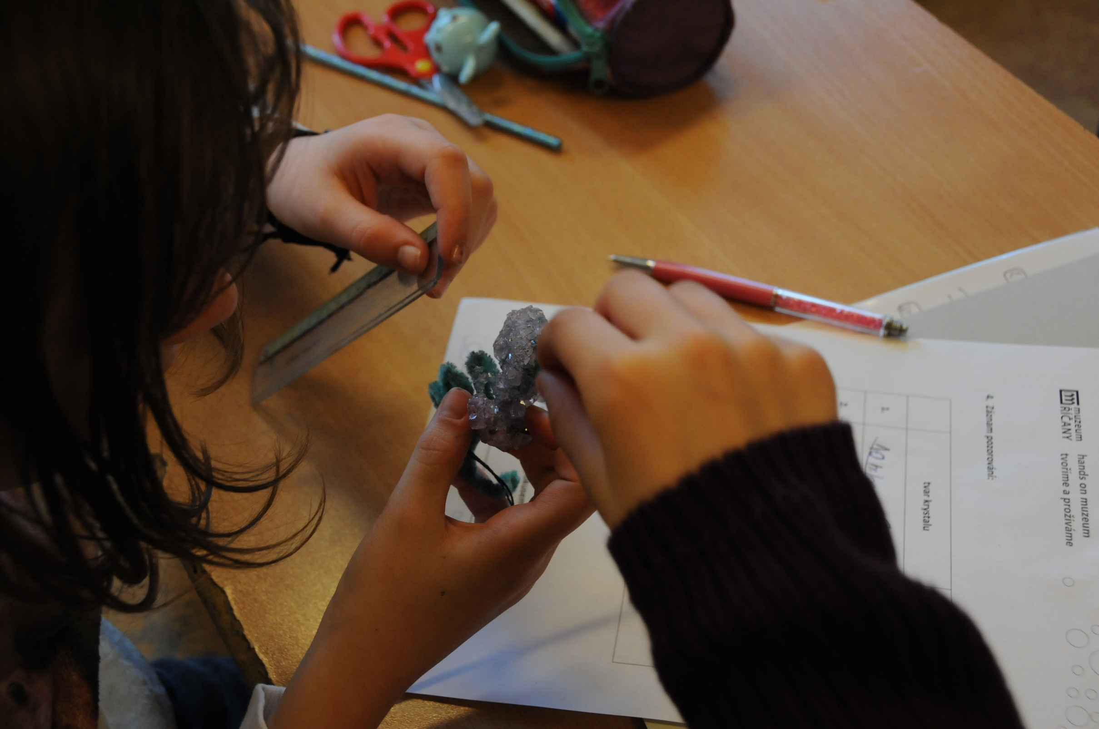
Kameny ožívají podle RVP
Lidé a čas
Žák pracuje s časovými údaji a využívá zjištěných údajů k pochopení vztahů mezi ději a mezi jevy.
Využívá sbírek muzeí jako informačních zdrojů pro pochopení minulosti.
Rozmanitost přírody
Žák objevuje a zjišťuje propojenost prvků živé a neživé přírody, princip rovnováhy přírody.
Vysvětlí na základě elementárních poznatků o Zemi jako součásti vesmíru souvislost s rozdělením času a střídáním ročních období.
Založí jednoduchý pokus, naplánuje a zdůvodní postup, vyhodnotí a vysvětlí výsledky pokusu.
Komunikační a slohová výchova
Žák sestaví osnovu vyprávění a na jejím základě vytváří krátký mluvený projev.

Slide 4
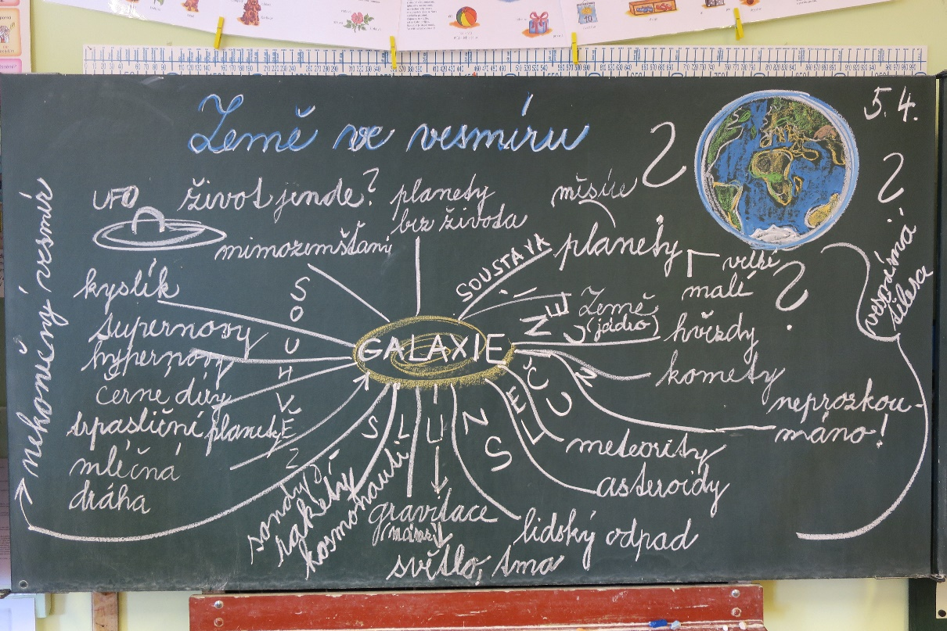
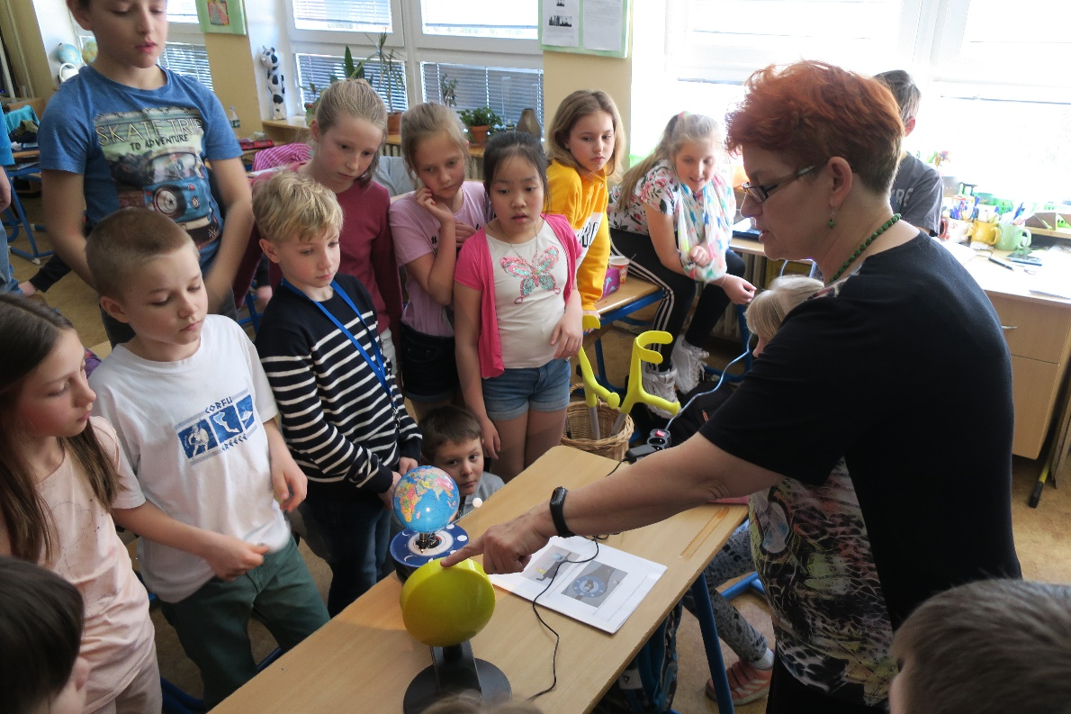
Úvod do tématu ve třídě
Přírodověda
Tellurium zapůjčené z muzea

Slide 5
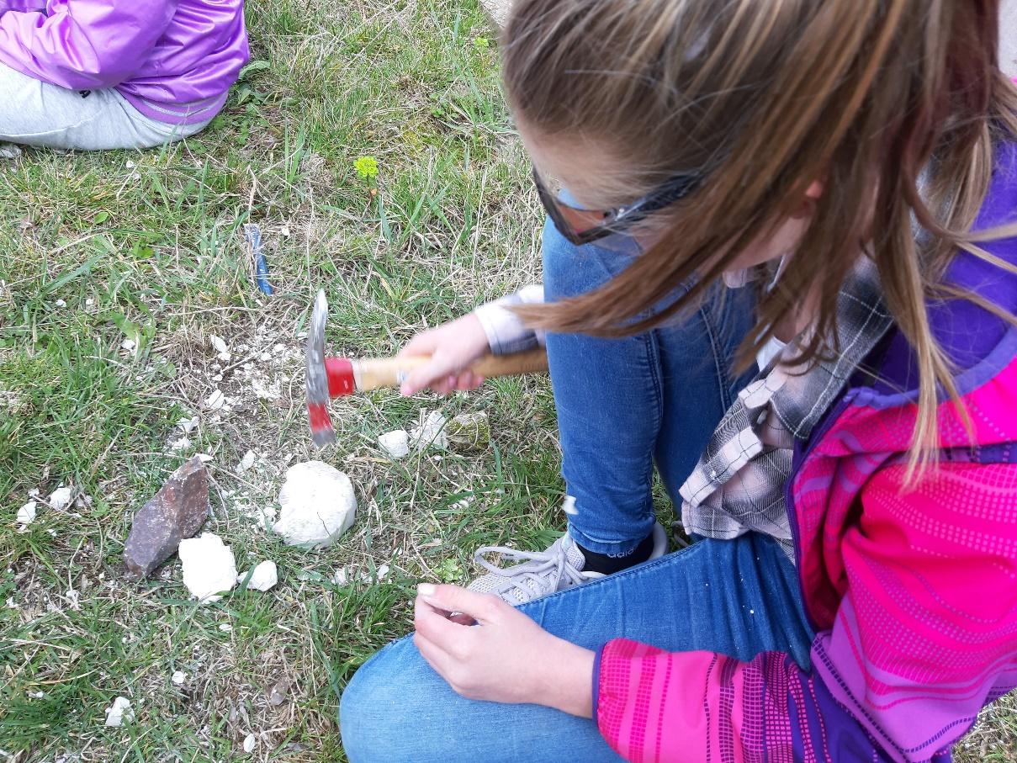
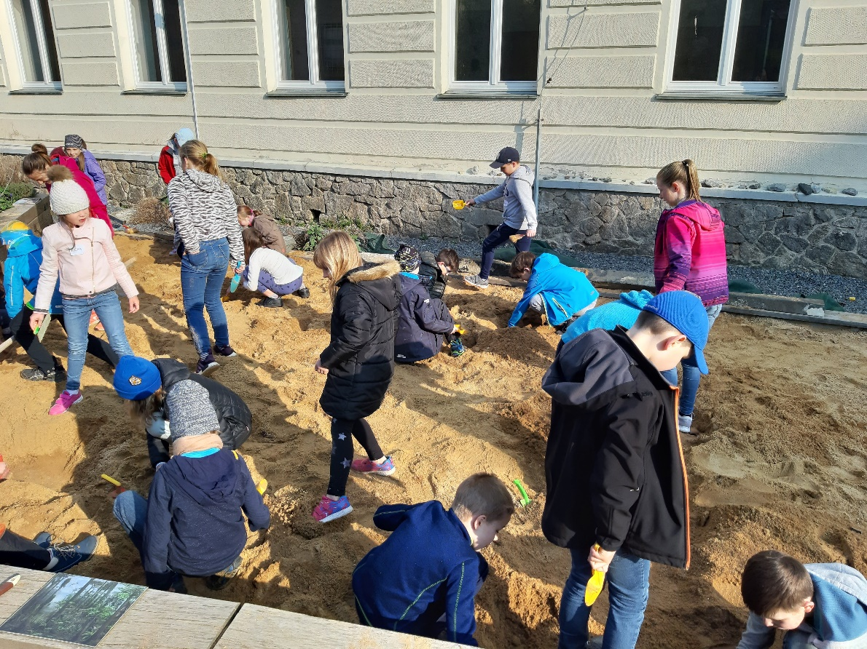
Učení venku – Didaktické centrum geologie Muzea Říčany
přírodověda, pracovní činnosti, vlastivěda
Práce rukama

Slide 6
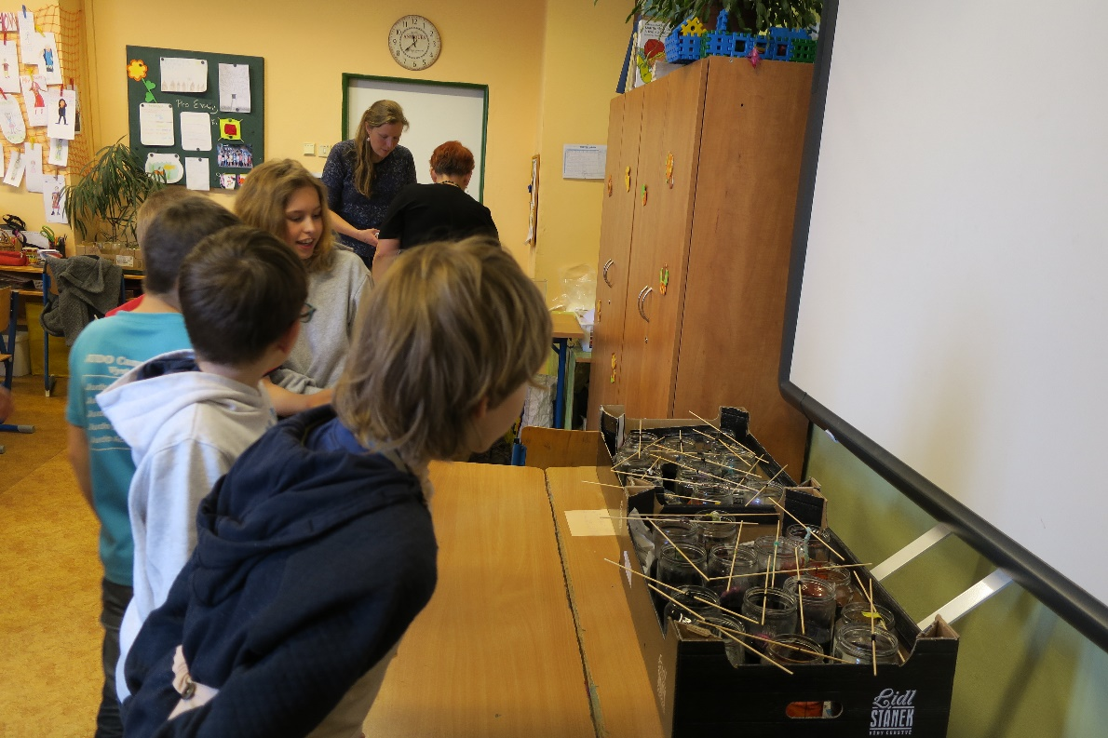
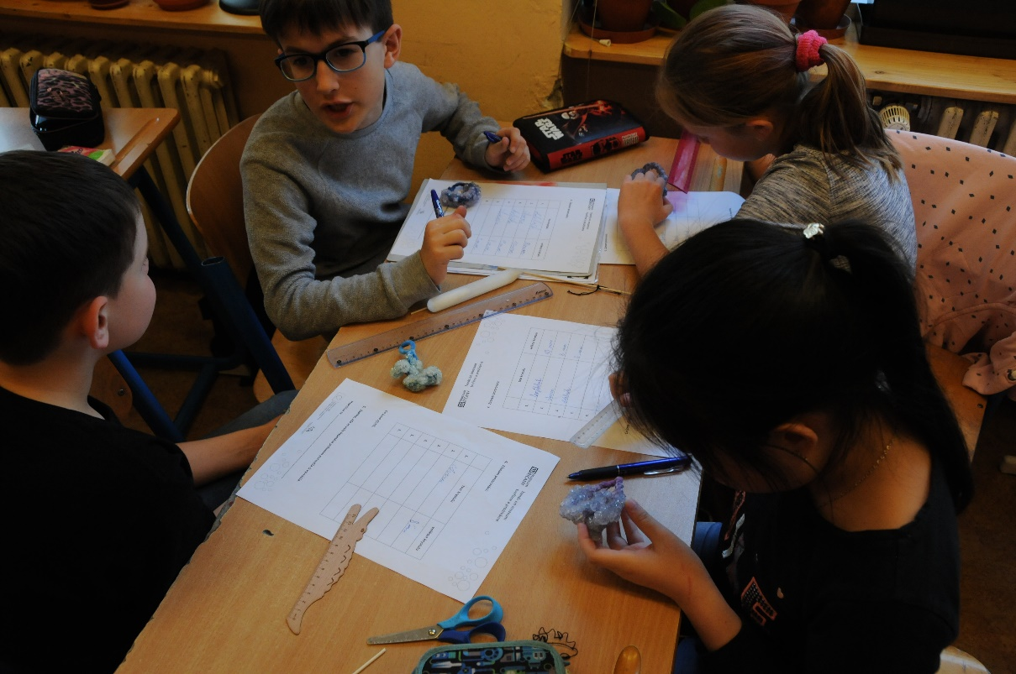
Badatelsky orientovaná výuka vedená zkušenou lektorkou muzea přírodověda, matematika, pracovní činnosti
Každý zažije úspěch
Odhalujeme důkazy života jednotlivých období vývoje Země.

Slide 7
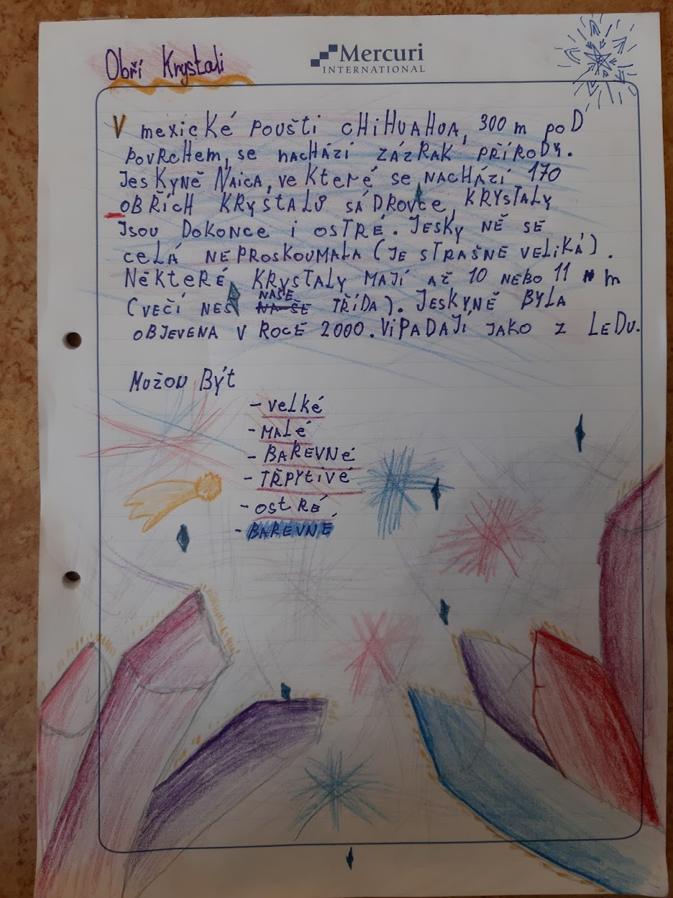
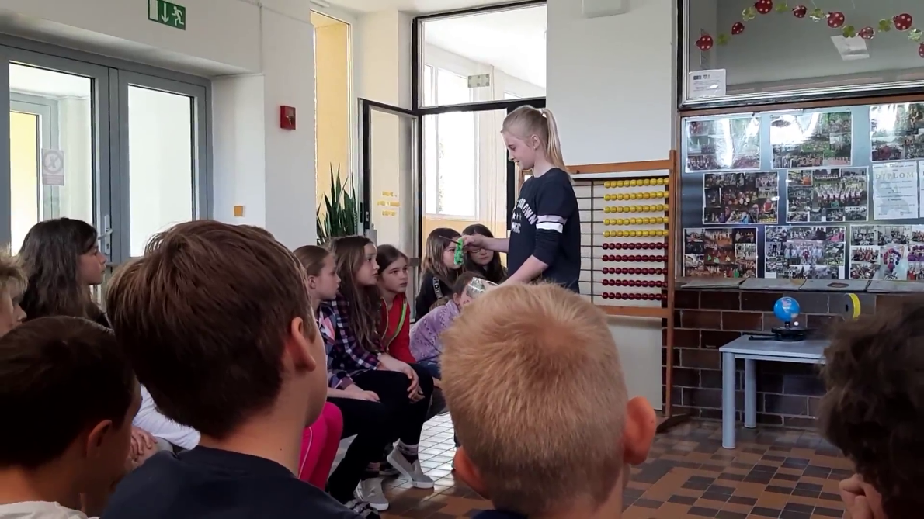
Učíme se prezentovat výsledky svojí práce český jazyk
Dovednosti, nejen znalosti
Odhalujeme důkazy života jednotlivých období vývoje Země.

Slide 8
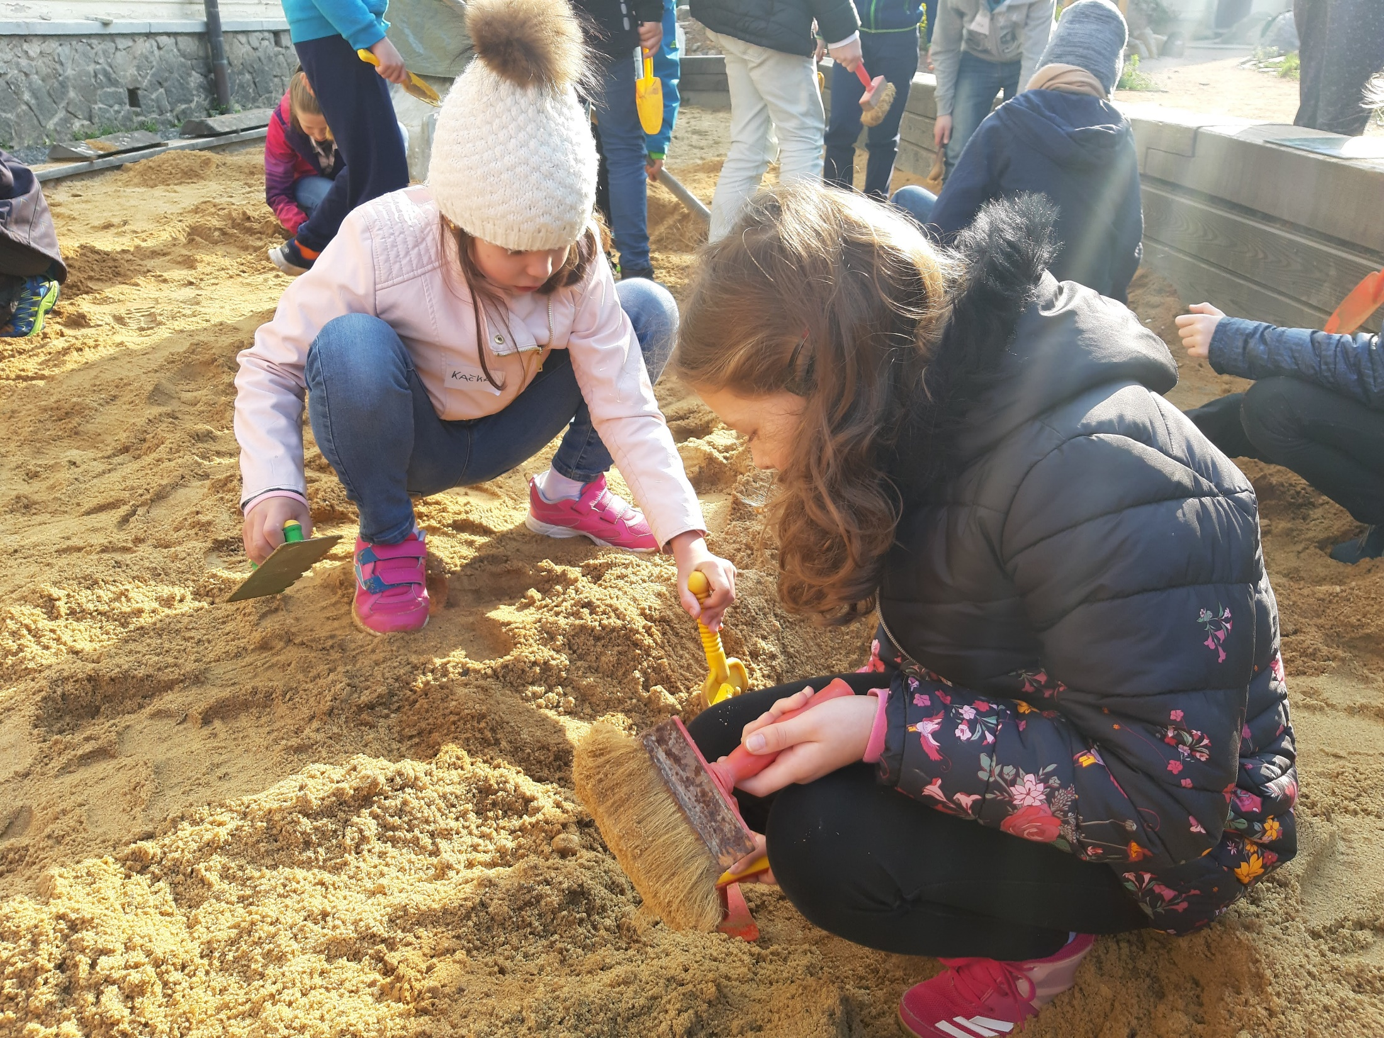
pokusy
učení zábavně
rád zkoumám
práce rukama
zážitek
Co mě nejvíc zaujalo ?

Slide 9
z hodnocení části programu
.

